Slide 1
MINISTÈRE DE L'ÉDUCATION
🎓
Scoolize
Prepare & Predict — rendre l'orientation après le bac
plus claire, pour tout le monde
Soutenance de projet — 11 décembre
EPI'Gency Digital
Scoolize — Prepare & Predict · EPI'Gency Digital
PAGE DE GARDE
1
Notes:
SCRIPT ORAL (a lire quasiment mot pour mot) :
Bonjour à toutes et à tous, merci de nous recevoir. Nous sommes l'équipe EPI'Gency Digital, et
nous allons vous présenter Scoolize : deux outils, Prepare et Predict, pensés pour rendre l'orientation après
le bac plus claire, aussi bien pour les établissements que pour les élèves. Aujourd'hui, nous vous montrons le
résultat de nos trois premières semaines de travail : une recherche approfondie, une idée claire, et une
maquette interactive complète que nous allons faire vivre devant vous.

Slide 2
LE POINT DE DÉPART
Un problème simple, une position claire
▸ Le problème — sur Parcoursup, les critères de sélection de chaque formation restent flous, écrits différemment d'un établissement à l'autre.
▸ Résultat — un élève choisit ses vœux un peu à l'aveugle, et les établissements passent beaucoup de temps à rédiger ces critères sans outil pour les organiser.
▸ Notre réponse — Scoolize s'ajoute à Parcoursup, il ne cherche pas à le remplacer.
▸ L'idée centrale — donner à chaque établissement et à chaque élève le même langage clair pour parler de compétences et de critères.
Scoolize — Prepare & Predict · EPI'Gency Digital
PRÉSENTATION
2
Notes:
SCRIPT ORAL (a lire quasiment mot pour mot) :
Notre point de départ est simple. Parcoursup a permis de rassembler toutes les candidatures au même
endroit, c'est une vraie réussite. Mais une fois sur la plateforme, les critères de sélection de chaque
formation restent flous : chaque établissement les rédige à sa façon, avec plus ou moins de précision. Du
coup, un élève choisit ses vœux un peu à l'aveugle, sans vraiment savoir s'il a ses chances avant de
candidater. Et du côté des établissements, rédiger et organiser ces critères chaque année prend beaucoup
de temps, sans réel outil pour les aider. Nous voulons être très clairs sur notre réponse à ce problème :
Scoolize ne remplace pas Parcoursup, il vient en complément. L'idée centrale de notre projet, c'est de donner
aux établissements et aux élèves un même langage clair pour parler des critères d'admission et des
compétences attendues.

Slide 3
POUR QUI ?
Trois personnes qui ont guidé toutes nos décisions
Léa, 17 ans
Yanis, 18 ans
Camille, 41 ans
En terminale, dans un lycée à la campagne. Personne dans sa famille n'a fait d'études supérieures : elle manque de repères pour savoir si certaines formations sont faites pour elle.
En bac professionnel, il vise une formation exigeante. Il a de vraies compétences pratiques, mais craint d'être jugé uniquement sur ses notes.
Responsable des admissions dans un établissement. Elle doit rédiger des critères clairs chaque année, avec peu de temps et sans outil adapté.
Scoolize — Prepare & Predict · EPI'Gency Digital
PRÉSENTATION
3
Notes:
SCRIPT ORAL (a lire quasiment mot pour mot) :
Trois personnes ont guidé toutes nos décisions. Léa, dix-sept ans, en terminale dans un lycée à
la campagne : personne dans sa famille n'a fait d'études supérieures, elle manque de repères pour savoir si
certaines formations sont faites pour elle. Yanis, dix-huit ans, en bac professionnel, qui vise une formation
exigeante : il a de vraies compétences pratiques, mais craint d'être jugé uniquement sur ses notes. Et
Camille, quarante-et-un ans, responsable des admissions dans un établissement : elle doit rédiger des
critères clairs chaque année, avec peu de temps et sans outil adapté. Chaque écran que nous allons vous
montrer aujourd'hui répond directement à l'un de ces trois besoins.

Slide 4
LA SOLUTION
Deux outils, un seul objectif : la clarté
PREPARE — pour les établissements
PREDICT — pour les élèves
▸ Créer facilement ses critères d'admission
▸ Décider ensemble de leur importance
▸ Voir exactement ce que verra un élève avant de publier
▸ Voir en un coup d'œil si une formation lui correspond
▸ Comprendre pourquoi, pas juste si
▸ Comparer plusieurs formations facilement
Scoolize — Prepare & Predict · EPI'Gency Digital
PRÉSENTATION
4
Notes:
SCRIPT ORAL (a lire quasiment mot pour mot) :
Concrètement, voici ce que fait chaque outil. Prepare permet à un établissement de créer
facilement ses critères d'admission, de décider ensemble, en équipe, de l'importance de chacun, et de voir
exactement ce qu'un élève verra avant de publier quoi que ce soit. Predict, de son côté, permet à un élève de
voir en un coup d'œil si une formation lui correspond, de comprendre pourquoi — pas seulement si — et de
comparer plusieurs formations facilement pour faire son choix.

Slide 5
LE CŒUR DU PROJET
Un même socle de critères, partagé par les deux
PARCOURSUP — la plateforme nationale (vœux, calendrier)
PREPARE
PREDICT
UN MÊME SOCLE DE CRITÈRES
(notes, compétences, expériences)
L'établissement définit ses critères d'un côté, l'élève les consulte de l'autre — toujours avec le même vocabulaire, les mêmes catégories.
Scoolize — Prepare & Predict · EPI'Gency Digital
PRÉSENTATION
5
Notes:
SCRIPT ORAL (a lire quasiment mot pour mot) :
Voici l'idée qui relie tout notre projet. Parcoursup reste la plateforme nationale, pour les vœux
et le calendrier. En dessous, nos deux outils s'appuient sur un même socle commun de critères : notes,
compétences, expériences. L'établissement définit ses critères d'un côté avec Prepare, l'élève les consulte de
l'autre avec Predict — mais toujours avec le même vocabulaire, les mêmes catégories. Rien n'est traduit ou
recopié différemment entre les deux : c'est exactement la même information, vue sous deux angles.

Slide 6
OÙ EN SOMMES-NOUS
Une application réelle, de la recherche UX au code qui tourne
▸ Ce que nous livrons — une recherche UX complète, un prototype interactif soigné, et une application réelle : API REST, base de données PostgreSQL, authentification à trois rôles, 113 tests automatisés.
▸ Ce qui fonctionne aujourd'hui — comptes, recherche de formations, vœux, statistiques et écran d'administration reposent tous sur de vraies données, pas des exemples figés.
▸ La suite — connecter le référentiel de compétences déjà conçu à un algorithme de score réel, pour aller au bout de la promesse Predict.
Scoolize — Prepare & Predict · EPI'Gency Digital
PRÉSENTATION
6
Notes:
SCRIPT ORAL (a lire quasiment mot pour mot) :
Un mot important avant de vous montrer l'outil. Ce que nous livrons aujourd'hui, c'est une recherche
complète, une idée claire, et une maquette qui se manipule vraiment à l'écran, comme un vrai site — vous
allez pouvoir la voir fonctionner en direct. Ce que nous n'avons pas encore fait, c'est connecter cet outil à un
vrai système, avec de vrais comptes et de vraies données d'élèves. C'est un choix assumé : nous avons
préféré passer notre temps à bien comprendre les besoins et à soigner l'expérience, plutôt que de nous
précipiter sur la technique avant d'être sûrs de faire les bons choix.

Slide 7
Du côté des élèves
Nous allons maintenant vous montrer Predict en direct, à travers le parcours de Léa.
Scoolize — Prepare & Predict · EPI'Gency Digital
DÉMONSTRATION — PREDICT
7
Notes:
SCRIPT ORAL (a lire quasiment mot pour mot) :
Nous
passons maintenant à la démonstration. Nous allons naviguer dans l'outil réel, pas seulement vous montrer
des images, en suivant le parcours de Léa.

Slide 8
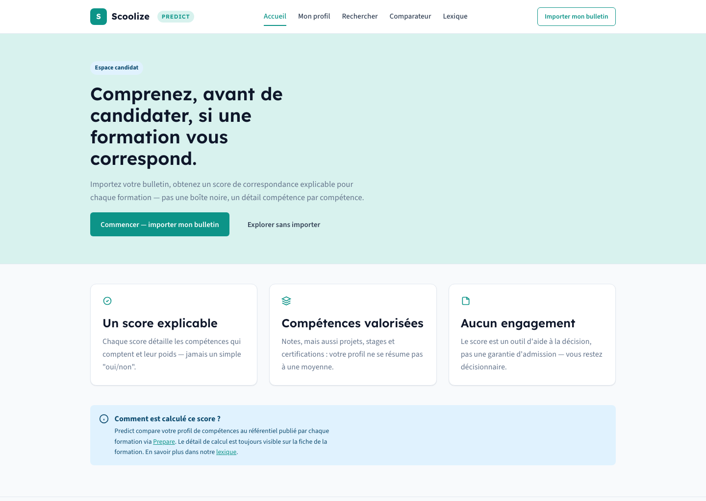
ÉTAPE 1
L'accueil : importer son bulletin en un clic
▸ L'élève arrive sur un accueil simple et clair.
▸ Il importe directement son bulletin scolaire, sans avoir à ressaisir toutes ses notes à la main.
▸ Objectif — gagner du temps et éviter les erreurs de saisie.
L'écran d'accueil de Predict
Scoolize — Prepare & Predict · EPI'Gency Digital
DÉMONSTRATION — PREDICT
8
Notes:
SCRIPT ORAL (a lire quasiment mot pour mot) :
L'élève arrive sur un accueil simple et clair. Il peut importer directement son bulletin scolaire,
sans avoir à ressaisir toutes ses notes à la main une par une. L'objectif est simple : lui faire gagner du
temps et éviter les erreurs de saisie, dès la première étape.

Slide 9
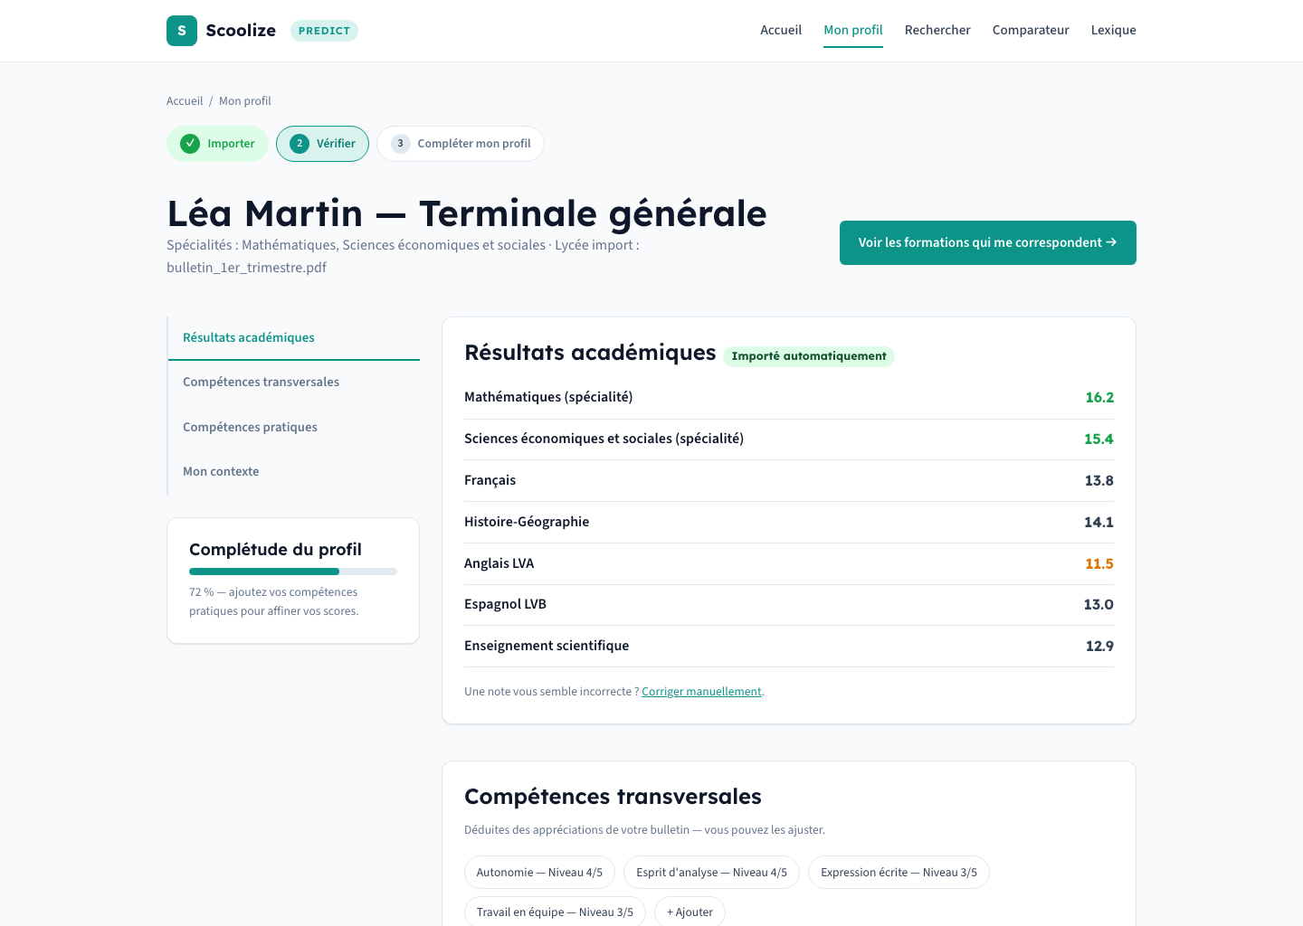
ÉTAPE 2
Le profil : tout ce que l'élève sait faire, en un seul endroit
▸ Les notes, mais aussi les compétences transmises par les enseignants, et les expériences pratiques (projets, stages).
▸ Pour Yanis, c'est essentiel — ses compétences pratiques apparaissent au même niveau que ses notes, pas cachées en dessous.
Le profil consolidé de l'élève
Scoolize — Prepare & Predict · EPI'Gency Digital
DÉMONSTRATION — PREDICT
9
Notes:
SCRIPT ORAL (a lire quasiment mot pour mot) :
Une fois le bulletin importé, l'élève voit son profil complet : ses notes bien sûr, mais aussi les
compétences transmises par ses enseignants, et ses expériences pratiques, comme des projets ou des
stages. C'est un point essentiel pour un profil comme celui de Yanis : ses compétences pratiques apparaissent
au même niveau que ses notes, elles ne sont pas cachées en dessous d'une simple moyenne.

Slide 10
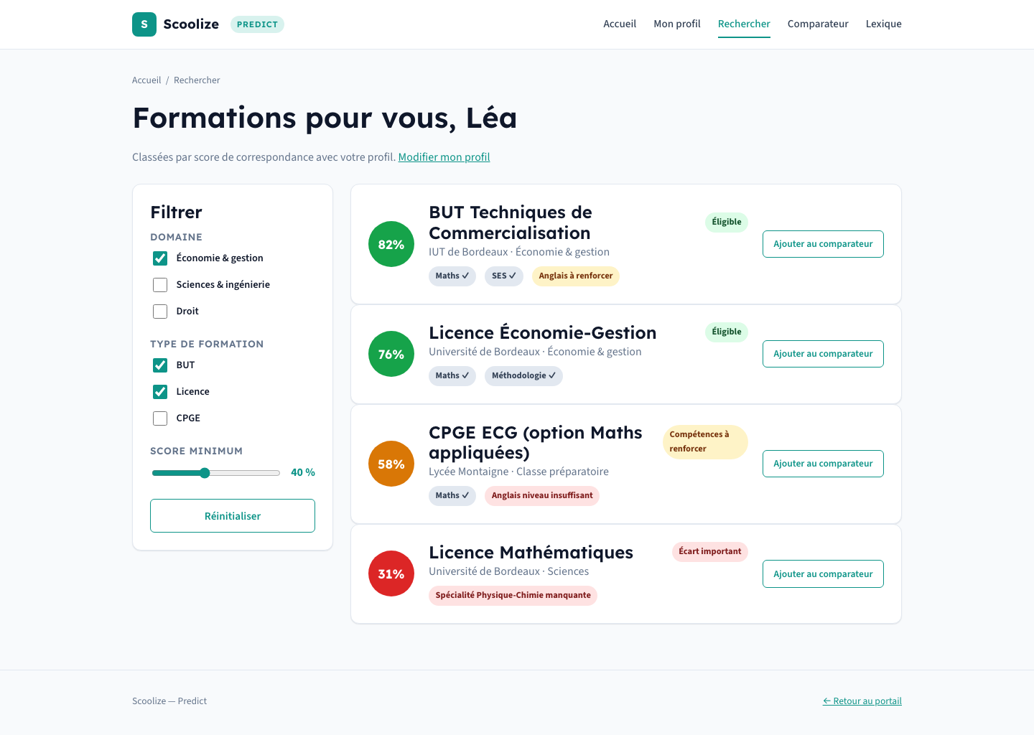
ÉTAPE 3
La recherche : des résultats déjà classés selon ses chances
▸ L'élève recherche des formations qui l'intéressent.
▸ Chaque résultat affiche directement un indicateur de compatibilité, avec un code couleur simple.
▸ Il peut ainsi prioriser ses choix, sans deviner à l'aveugle.
La recherche de formations
Scoolize — Prepare & Predict · EPI'Gency Digital
DÉMONSTRATION — PREDICT
10
Notes:
SCRIPT ORAL (a lire quasiment mot pour mot) :
L'élève recherche ensuite les formations qui l'intéressent. Et là, la différence avec l'existant est
immédiate : chaque résultat affiche directement un indicateur de compatibilité, avec un code couleur simple
à comprendre. L'élève peut ainsi prioriser ses choix tout de suite, sans deviner à l'aveugle comme c'est
souvent le cas aujourd'hui.

Slide 11
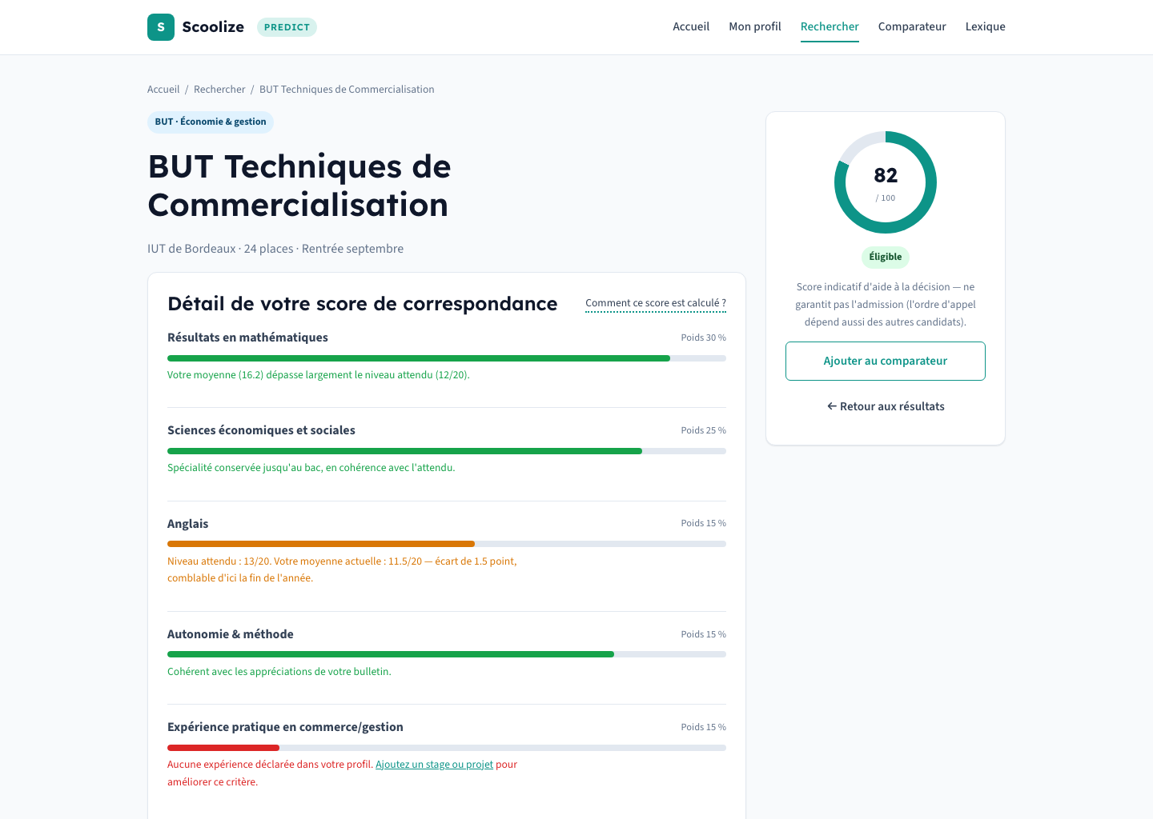
ÉTAPE 4 — L'ÉCRAN LE PLUS IMPORTANT
La fiche formation : jamais un simple verdict
▸ L'élève clique sur une formation et découvre un score de correspondance détaillé.
▸ Chaque point gagné ou manquant est expliqué clairement, critère par critère.
▸ Une mention rappelle toujours — ce score est une aide à la décision, pas une garantie d'admission.
La fiche formation avec son score expliqué
Scoolize — Prepare & Predict · EPI'Gency Digital
DÉMONSTRATION — PREDICT
11
Notes:
SCRIPT ORAL (a lire quasiment mot pour mot) :
Voici l'écran le plus important de toute notre démonstration. L'élève clique sur une formation et
découvre un score de correspondance détaillé. Mais ce score n'est jamais donné seul : chaque point gagné
ou manquant est expliqué clairement, critère par critère, pour que l'élève comprenne exactement pourquoi.
Et une mention rappelle toujours que ce score est une aide à la décision, jamais une garantie d'admission —
c'est un principe auquel nous tenons énormément.

Slide 12
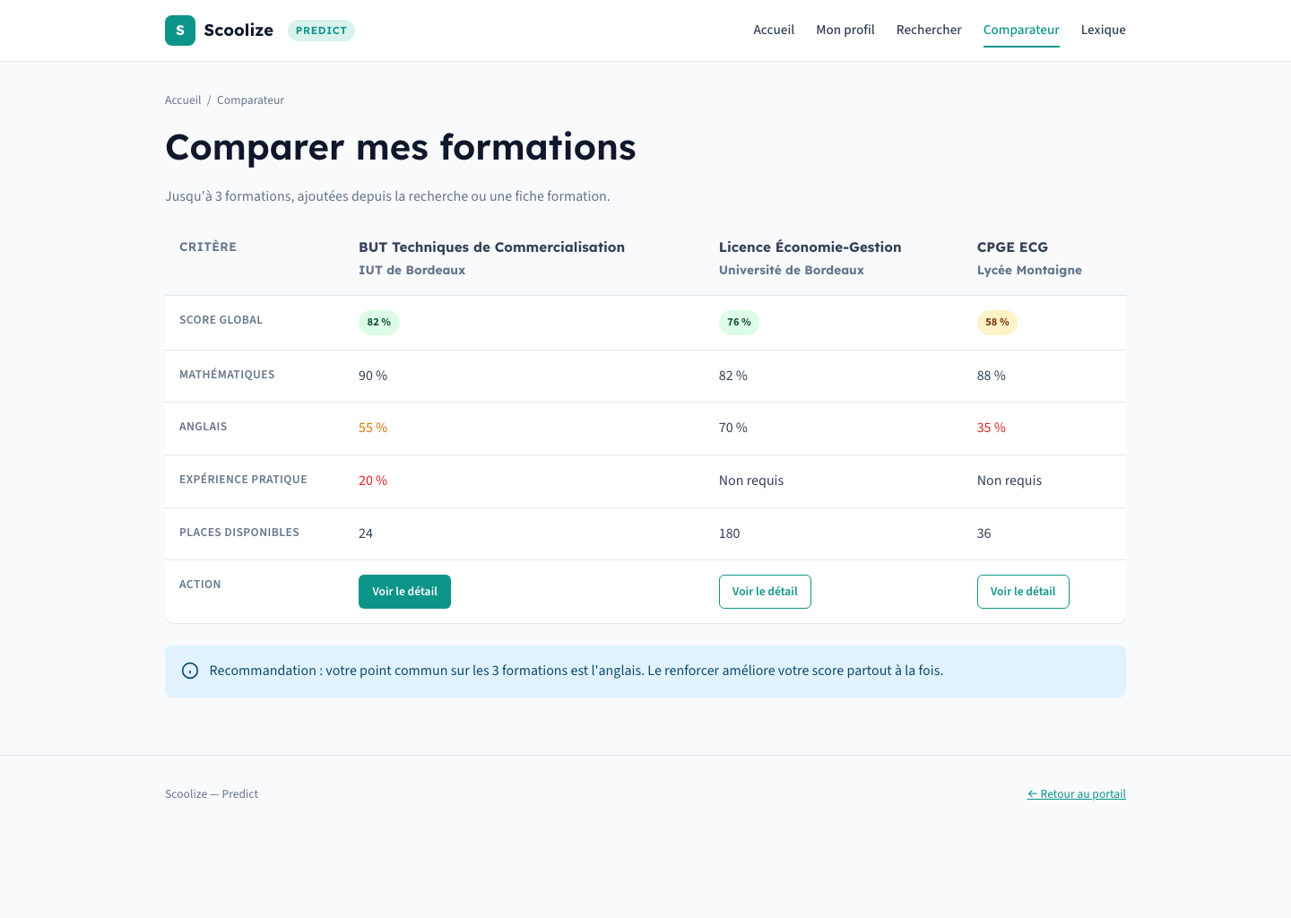
ÉTAPE 5
Le comparateur : mettre plusieurs choix côte à côte
▸ L'élève peut sélectionner jusqu'à trois formations et les comparer directement.
▸ Les mêmes critères sont utilisés pour chacune, pour une comparaison honnête.
Le comparateur de formations
Scoolize — Prepare & Predict · EPI'Gency Digital
DÉMONSTRATION — PREDICT
12
Notes:
SCRIPT ORAL (a lire quasiment mot pour mot) :
Enfin, l'élève peut sélectionner jusqu'à trois formations et les comparer directement, côte à côte.
Les mêmes critères sont toujours utilisés pour chacune, ce qui garantit une comparaison honnête, pour l'aider
à arbitrer entre plusieurs choix proches.

Slide 13
Du côté des établissements
Nous basculons maintenant du côté de Camille, pour montrer comment un établissement construit et publie ses critères.
Scoolize — Prepare & Predict · EPI'Gency Digital
DÉMONSTRATION — PREPARE
13
Notes:
SCRIPT ORAL (a lire quasiment mot pour mot) :
Nous changeons maintenant de côté : nous allons vous montrer comment Camille, responsable des
admissions, construit et publie les critères de sa formation.

Slide 14
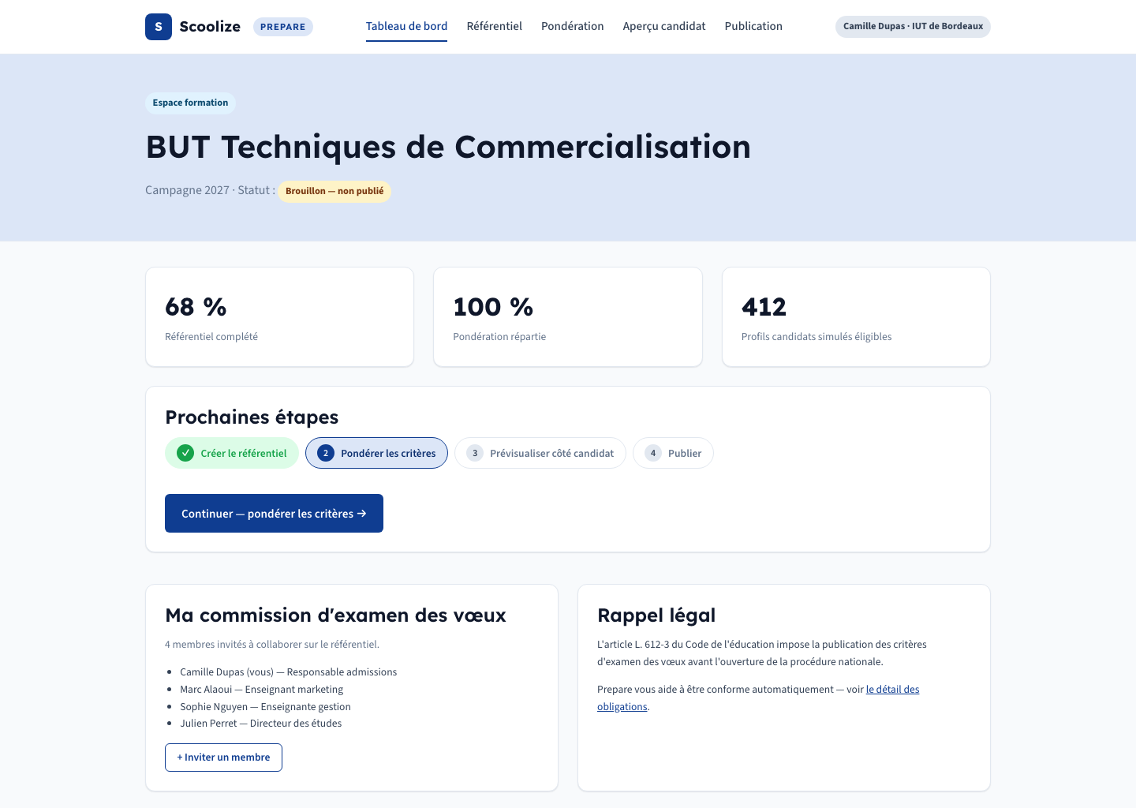
ÉTAPE 1
Le tableau de bord : tout voir en un coup d'œil
▸ Camille arrive sur une vue d'ensemble simple — où en est-elle dans la préparation de sa campagne ?
▸ Elle y retrouve aussi un rappel clair de ses obligations, sans jargon juridique.
Le tableau de bord de Prepare
Scoolize — Prepare & Predict · EPI'Gency Digital
DÉMONSTRATION — PREPARE
14
Notes:
SCRIPT ORAL (a lire quasiment mot pour mot) :
Camille arrive sur un tableau de bord qui lui donne une vue d'ensemble simple : où en est-elle dans
la préparation de sa campagne ? Elle y retrouve aussi un rappel clair de ses obligations, écrit simplement,
sans jargon juridique, pour qu'elle sache toujours ce qu'elle doit faire.

Slide 15
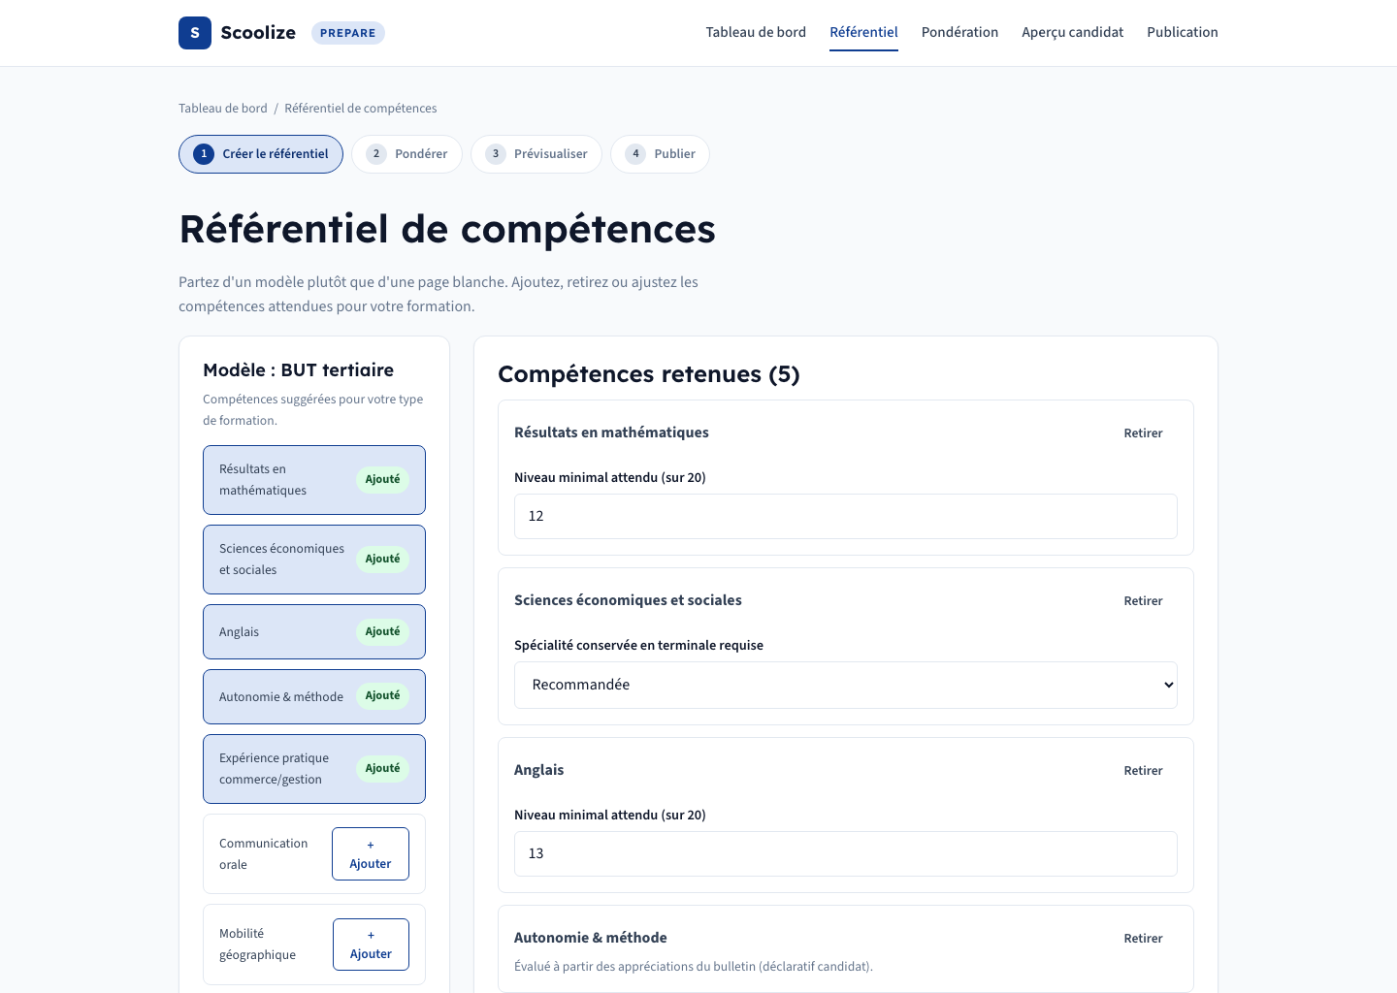
ÉTAPE 2
Créer ses critères sans partir d'une page blanche
▸ Un modèle de critères est déjà proposé selon le type de formation.
▸ Camille ajuste, ajoute ou retire ce qui correspond à sa formation.
▸ Un conseil simple guide son choix — mieux vaut quelques critères bien choisis qu'une longue liste confuse.
La création des critères
Scoolize — Prepare & Predict · EPI'Gency Digital
DÉMONSTRATION — PREPARE
15
Notes:
SCRIPT ORAL (a lire quasiment mot pour mot) :
Pour définir ses critères, Camille n'a pas besoin de partir d'une page blanche : un modèle est déjà
proposé selon le type de sa formation. Elle ajuste ensuite, ajoute ou retire ce qui correspond vraiment à ses
attentes. Un conseil simple la guide tout au long de cette étape : mieux vaut quelques critères bien choisis
qu'une longue liste confuse pour les élèves.

Slide 16
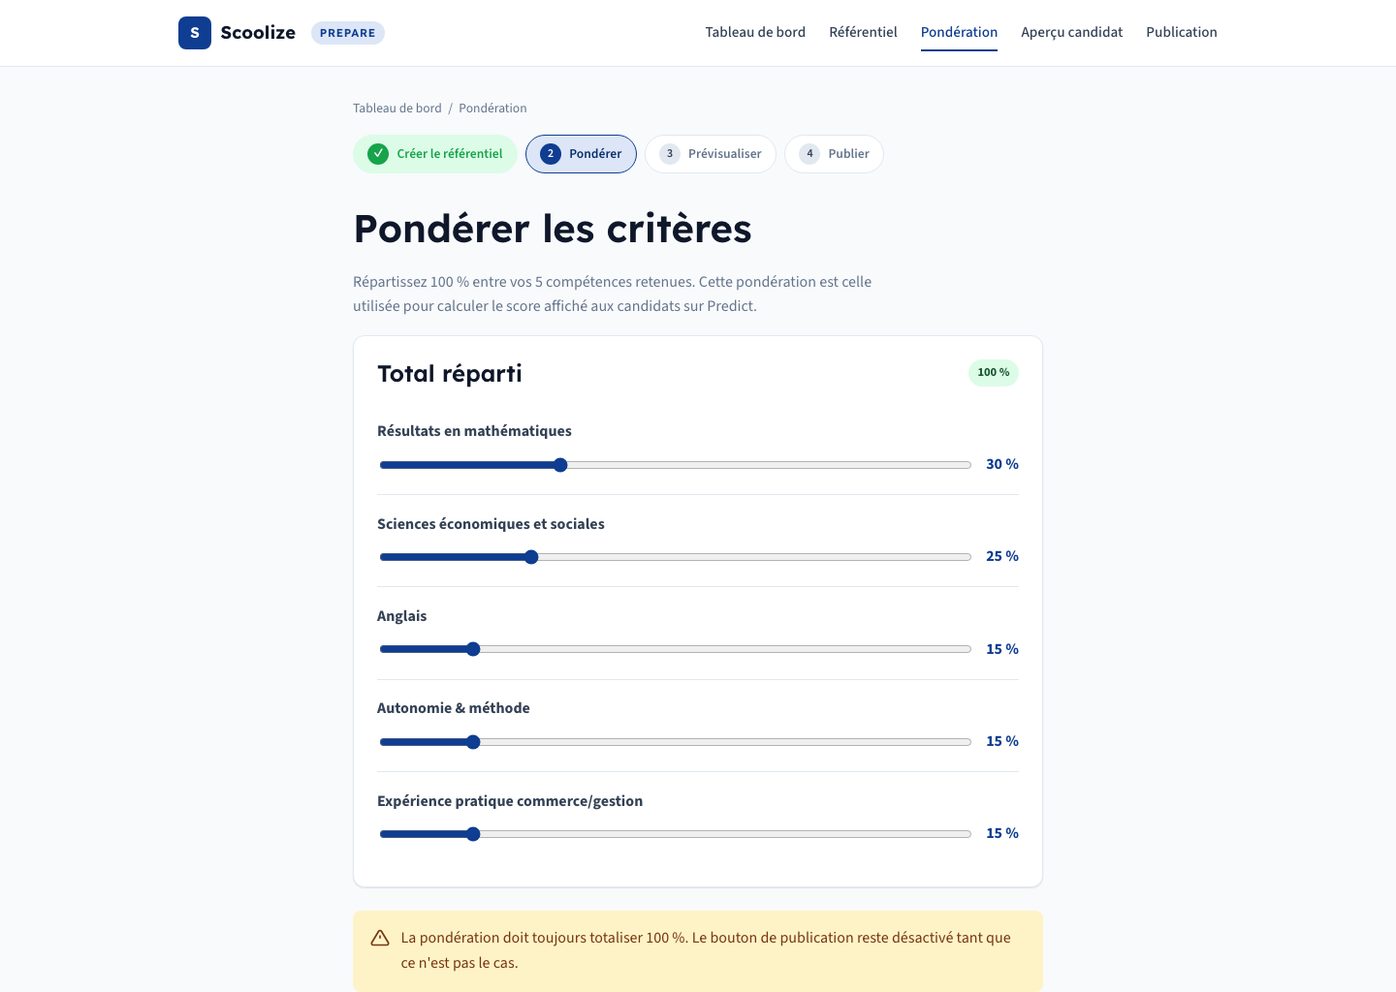
ÉTAPE 3 — MOMENT FORT DE LA DÉMONSTRATION
Donner de l'importance à chaque critère
▸ Un curseur pour chaque critère, à ajuster ensemble avec son équipe.
▸ Un indicateur confirme en direct que le total est bien complet.
▸ Nous allons faire bouger un curseur devant vous, pour montrer que l'outil réagit vraiment.
Les curseurs d'importance des critères
Scoolize — Prepare & Predict · EPI'Gency Digital
DÉMONSTRATION — PREPARE
16
Notes:
SCRIPT ORAL (a lire quasiment mot pour mot) :
Voici le moment que nous allons vous montrer en direct. Chaque critère retenu dispose d'un curseur,
que Camille ajuste avec son équipe pour définir son importance. Un indicateur confirme en temps réel que
l'ensemble est bien complet. Nous allons faire bouger un curseur devant vous, pour prouver que cet outil
réagit vraiment, en direct, et n'est pas une simple image figée.

Slide 17
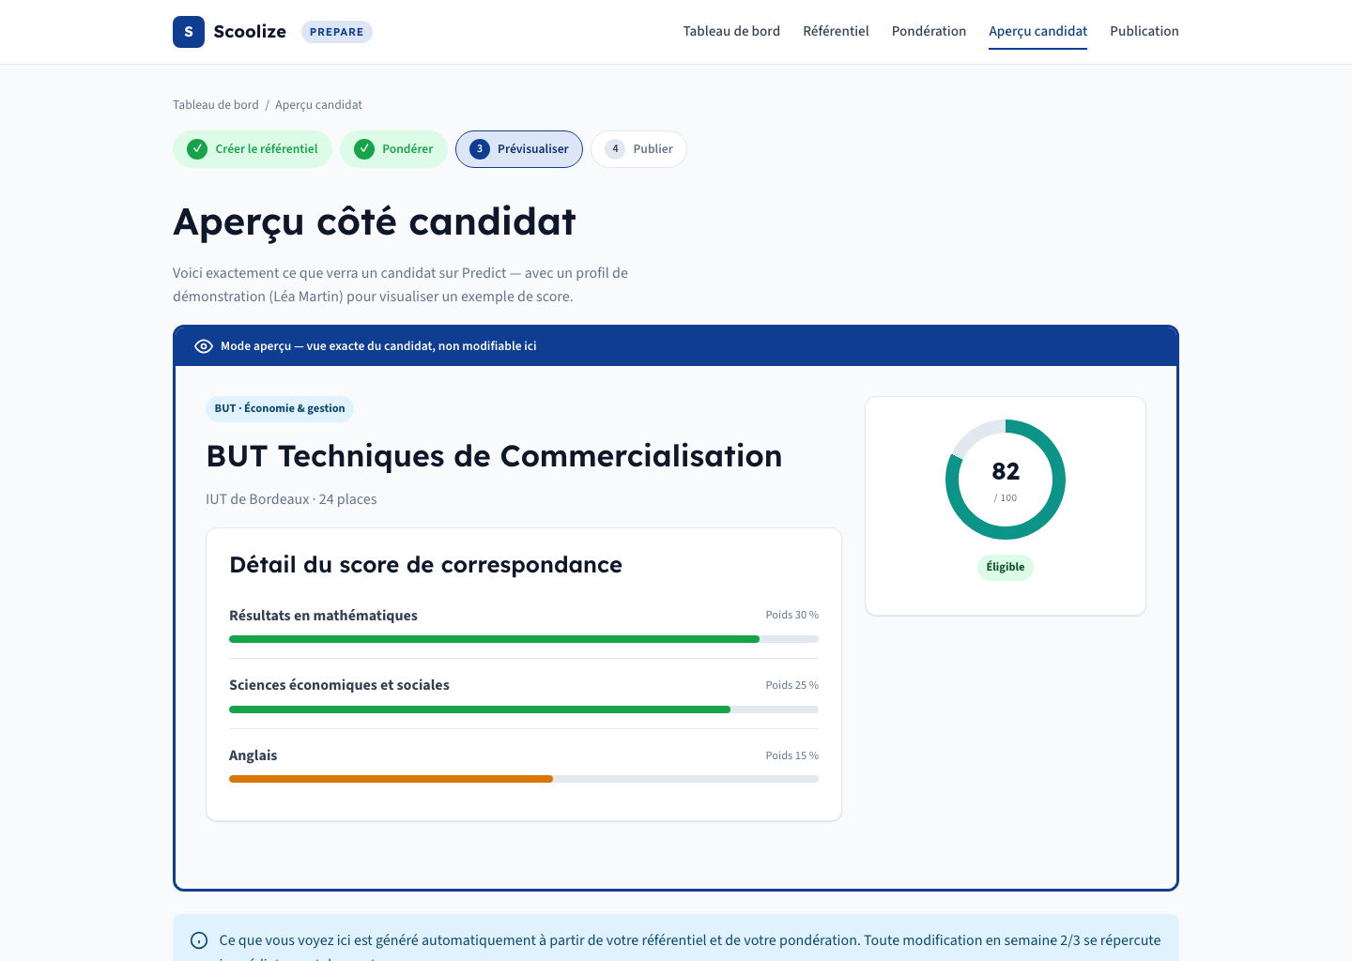
ÉTAPE 4
Vérifier avant de publier
▸ Camille voit exactement l'écran que verra un élève, avant de publier quoi que ce soit.
▸ Elle se pose une question simple — est-ce que je comprendrais ce qu'on attend de moi, si j'étais élève ?
▸ Une fois satisfaite, elle publie ses critères en toute confiance.
L'aperçu de ce que verra l'élève
Scoolize — Prepare & Predict · EPI'Gency Digital
DÉMONSTRATION — PREPARE
17
Notes:
SCRIPT ORAL (a lire quasiment mot pour mot) :
Avant de publier, Camille peut voir exactement l'écran que verra un élève. Elle se pose une question
simple : si j'étais élève de terminale, est-ce que je comprendrais ce qu'on attend de moi ? Si la réponse est
oui, elle publie ses critères en toute confiance, sachant précisément ce que les élèves vont découvrir.

Slide 18
EXPLICATIONS TECHNIQUES
La stack backend, en détail
▸ Node.js + Express — moteur de l'API REST. Même langage que le frontend (JavaScript partout), simple à prendre en main en équipe.
▸ PostgreSQL + Prisma — base de données relationnelle réelle (5 tables liées), migrations versionnées, requêtes sécurisées sans SQL manuel.
▸ JWT + bcrypt — mot de passe haché, jamais stocké en clair. Session représentée par un jeton signé, vérifié à chaque requête protégée.
▸ Zod — validation de toutes les données entrantes (email, mot de passe, numéro INE) avec un message d'erreur clair par champ.
Scoolize — Prepare & Predict · EPI'Gency Digital
EXPLICATIONS TECHNIQUES
18
Notes:
Pour la partie backend, on a fait des choix simples mais réfléchis.
J'ai utilisé Node.js avec Express pour construire le serveur qui expose notre API. On a choisi Node parce que c'est le même langage que notre frontend — donc toute l'équipe travaille en JavaScript du début à la fin, ça évite de jongler entre plusieurs langages.
Pour stocker les données, j'ai utilisé PostgreSQL, une vraie base de données relationnelle, avec Prisma comme ORM par-dessus. Prisma nous sert à décrire nos tables dans un seul fichier, à générer les migrations automatiquement, et à interroger la base sans écrire de SQL à la main — ce qui réduit les risques d'erreur.
Pour l'authentification, j'ai utilisé JWT, un jeton signé, combiné à bcrypt pour le hachage des mots de passe. Concrètement : quand quelqu'un se connecte, on vérifie son mot de passe haché, puis on lui donne un jeton qu'il renvoie à chaque requête pour prouver qui il est — jamais son mot de passe en clair.
Enfin, pour valider toutes les données qui arrivent — un email, un mot de passe, un numéro INE — j'ai utilisé Zod, qui nous permet de définir des règles claires et de renvoyer un message d'erreur précis si une donnée ne respecte pas le format attendu.

Slide 19
EXPLICATIONS TECHNIQUES
Frontend, tests, documentation et déploiement
▸ HTML / CSS / JS natif — même design system que le prototype déjà validé, sans framework. Connecté à l'API réelle via fetch().
▸ Jest + Supertest — 113 tests automatisés, exécutés contre une vraie base PostgreSQL de test — aucune fonctionnalité simulée.
▸ Swagger / OpenAPI — documentation interactive de chaque route (/api/docs), générée directement depuis le code.
▸ Docker Compose — 3 conteneurs (base de données, API, frontend) lancés en une seule commande, sans installation manuelle.
Scoolize — Prepare & Predict · EPI'Gency Digital
EXPLICATIONS TECHNIQUES
19
Notes:
Côté frontend, j'ai gardé la même approche que pour le prototype déjà validé : du HTML, CSS et JavaScript natif, sans framework comme React ou Vue. On garde ce choix pour rester cohérent avec ce qui avait déjà été conçu, et parce que ça reste simple à comprendre et à faire évoluer pour un projet de cette taille.
Pour les tests, j'ai utilisé Jest avec Supertest. Concrètement, ça nous permet d'envoyer de vraies requêtes HTTP à notre API et de vérifier les réponses, contre une vraie base de données de test — pas des simulations. On a 113 tests automatisés qui couvrent l'inscription, la connexion, les écoles, les formations, les statistiques, les vœux et l'administration.
Pour documenter l'API, j'ai utilisé Swagger, qui génère une interface interactive à partir de commentaires écrits directement dans le code des routes — n'importe qui peut aller sur l'adresse /api/docs et tester chaque route en direct, sans rien installer.
Et pour que tout le monde puisse lancer le projet facilement, j'ai utilisé Docker Compose, qui démarre en une seule commande la base de données, l'API et le frontend ensemble.

Slide 20
EXPLICATIONS TECHNIQUES
Architecture générale de l'application
NAVIGATEUR — frontend HTML / CSS / JS statique
API REST
SWAGGER
BASE DE DONNÉES POSTGRESQL
5 tables reliées, via Prisma ORM
Le frontend appelle l'API en JSON (fetch + jeton JWT). L'API valide les données (Zod) puis lit/écrit dans PostgreSQL via Prisma — jamais d'accès direct du frontend à la base.
Scoolize — Prepare & Predict · EPI'Gency Digital
EXPLICATIONS TECHNIQUES
20
Notes:
Ce schéma résume comment les trois grandes parties du projet communiquent entre elles.
Le navigateur, en haut, c'est notre frontend — des pages HTML classiques. Quand un utilisateur clique quelque part, le frontend envoie une requête à l'API REST, en y ajoutant son jeton de connexion dans l'en-tête.
L'API valide les données reçues avec Zod, applique les règles métier — par exemple vérifier qu'un utilisateur a bien le droit de faire cette action — puis va lire ou écrire dans la base de données PostgreSQL, en passant par Prisma.
Le point important : le frontend n'a jamais d'accès direct à la base de données. Il passe toujours par l'API, ce qui nous permet de contrôler et de sécuriser chaque accès aux données à un seul endroit.

Slide 21
EXPLICATIONS TECHNIQUES
API, base de données, rôles et gestion des erreurs
▸ API REST par domaine — un module par ressource (écoles, formations, statistiques, vœux, admin), avec routes, contrôleur, service et validation.
▸ Base de données relationnelle — écoles → formations → statistiques ; étudiants → vœux → formations, reliées par des clés étrangères.
▸ Trois rôles applicatifs — ÉTUDIANT, PERSONNEL D'ÉTABLISSEMENT et ADMINISTRATEUR ; un personnel d'établissement ne gère que les formations de sa propre école (vérifié à chaque requête, pas seulement affiché).
▸ Erreurs & sécurité — messages clairs par champ, mots de passe hachés, jetons signés, CORS restreint à l'origine du frontend.
Scoolize — Prepare & Predict · EPI'Gency Digital
EXPLICATIONS TECHNIQUES
21
Notes:
Pour organiser le code de l'API, j'ai structuré chaque fonctionnalité en modules indépendants : un module pour les écoles, un pour les formations, un pour les statistiques, un pour les vœux, un pour l'administration. Chaque module a ses propres routes, son contrôleur, son service qui contient la vraie logique métier, et son schéma de validation.
Niveau base de données, les tables sont reliées entre elles : une école a plusieurs formations, une formation a plusieurs années de statistiques, et un étudiant peut faire plusieurs vœux, chacun ciblant une formation précise.
J'ai mis en place trois rôles réels : étudiant, personnel d'établissement, et administrateur. Et ce n'est pas juste une étiquette sur le compte — c'est vérifié à chaque requête, coté serveur. Par exemple, si Camille, qui gère l'IUT de Bordeaux, essaie de modifier une formation d'une autre école, le serveur lui refuse explicitement l'accès.
Enfin, pour la gestion des erreurs, j'ai centralisé tout ça dans un seul middleware qui transforme n'importe quelle erreur — un champ invalide, un email déjà utilisé, une ressource introuvable — en un message clair et compréhensible, affiché directement dans le formulaire concerné.

Slide 22
UN ENGAGEMENT FORT
Protéger les données, rester juste envers tous
▸ Les informations des élèves ne sont jamais utilisées à leur désavantage.
▸ Le score n'est jamais la décision finale — la décision reste toujours prise par des personnes.
▸ Chaque élève garde le contrôle sur ses propres données, à tout moment.
Scoolize — Prepare & Predict · EPI'Gency Digital
SYNTHÈSE
22
Notes:
SCRIPT ORAL (a lire quasiment mot pour mot) :
Nous voulons insister sur un engagement fort. Les informations personnelles des élèves ne sont jamais
utilisées à leur désavantage. Le score affiché n'est jamais la décision finale : la décision d'admission reste
toujours prise par des personnes, jamais uniquement par un système automatique. Et chaque élève garde le
contrôle sur ses propres données, à tout moment, avec la possibilité de les faire supprimer.

Slide 23
DIFFICULTÉS RENCONTRÉES
Ce qui ne s'est pas passé du premier coup
▸ Concilier le produit existant et le socle attendu — réconcilier le référentiel Prepare/Predict déjà conçu avec le socle « Parcoursup classique » exigé par le jury → Prepare/Predict devient une couche de valeur au-dessus d'un vrai socle fonctionnel.
▸ Aucun environnement de test disponible au départ — ni PostgreSQL ni Docker installés → configuration d'un PostgreSQL local pour valider réellement chaque fonctionnalité au fil du développement.
▸ Uniformiser les messages d'erreur — entre la validation de format et les contraintes de la base (email/INE déjà utilisés) → un middleware d'erreur centralisé traduit chaque cas en message clair par champ.
▸ Vérifier le frontend sans navigateur automatisé — environnement sans outil de test headless → scénarios bout-en-bout via l'API en complément des 113 tests automatisés.
Scoolize — Prepare & Predict · EPI'Gency Digital
SYNTHÈSE
23

Slide 24
AMÉLIORATIONS FUTURES
Les évolutions envisagées pour la suite
▸ Calcul réel du score de correspondance — aujourd'hui illustratif sur la fiche formation, à remplacer par un algorithme s'appuyant sur le référentiel de compétences.
▸ Brancher le référentiel Prepare sur l'API — le constructeur de critères pondérés reste pour l'instant un mockup visuel non connecté à la base de données.
▸ Renforcer la sécurité de l'authentification — passer du jeton JWT en localStorage à un cookie httpOnly avec rafraîchissement automatique (refresh token).
▸ Intégration continue & tests réels — exécuter les 113 tests automatiquement à chaque modification, puis tester l'outil avec de vrais élèves et établissements.
Scoolize — Prepare & Predict · EPI'Gency Digital
SYNTHÈSE
24
Notes:
SCRIPT ORAL (a lire quasiment mot pour mot) :
Nous préférons être honnêtes sur nos limites plutôt que de les cacher. Nous n'avons pas encore testé
l'outil avec de vrais élèves ni de vrais établissements : c'est notre toute prochaine étape. Le calcul du score
doit également encore être développé pour de vrai, au-delà de la maquette que nous vous montrons
aujourd'hui. Nous avons fait un choix assumé : préférer une base solide et bien pensée, plutôt qu'un outil
précipité et fragile.

Slide 25
Merci.
Scoolize aide chaque élève à comprendre ses chances,
et chaque établissement à expliquer ses attentes.
EPI'Gency Digital — Scoolize — Prepare & Predict
Scoolize — Prepare & Predict · EPI'Gency Digital
MERCI
25
Notes:
SCRIPT ORAL (a lire quasiment mot pour mot) :
Nous vous remercions pour votre attention. Scoolize aide chaque élève à comprendre ses chances,
et chaque établissement à expliquer ses attentes. Nous restons à votre disposition pour vos questions.

